Slide 1
স্বাগতম

Slide 2
পরিচিতি
শিক্ষক পরিচিতি
পাঠ পরিচিতি
মুহাম্মদ মাহবুবুর রহমান
সহকারী শিক্ষক(কম্পিউটার)
খোচাবাড়ী মোস্তাকিয়া দাখিল মাদরাসা
ফুলবাড়ী, কুড়িগ্রাম।
E-mail-mahbubtqi2@gmail.com
Mobile- 01725637480
শ্রেণী- অষ্টম
বিষয়- বাংলা ব্যাকরণ ও নির্মিতি
অধ্যায়- প্রথম
পাঠ- ৪
সময়- ৪০ মিনিট
তারিখ- ০৭/০৮/২০২০

Slide 3
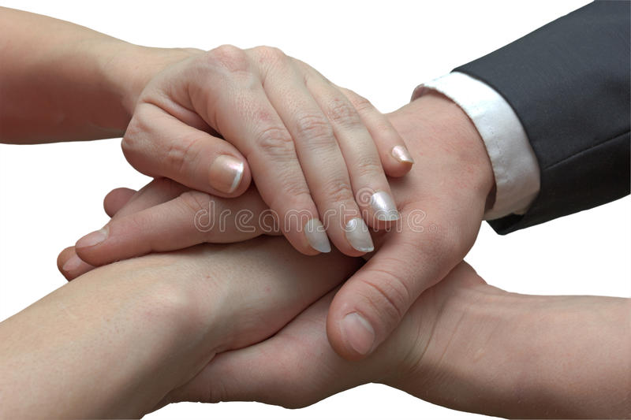
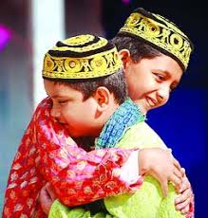
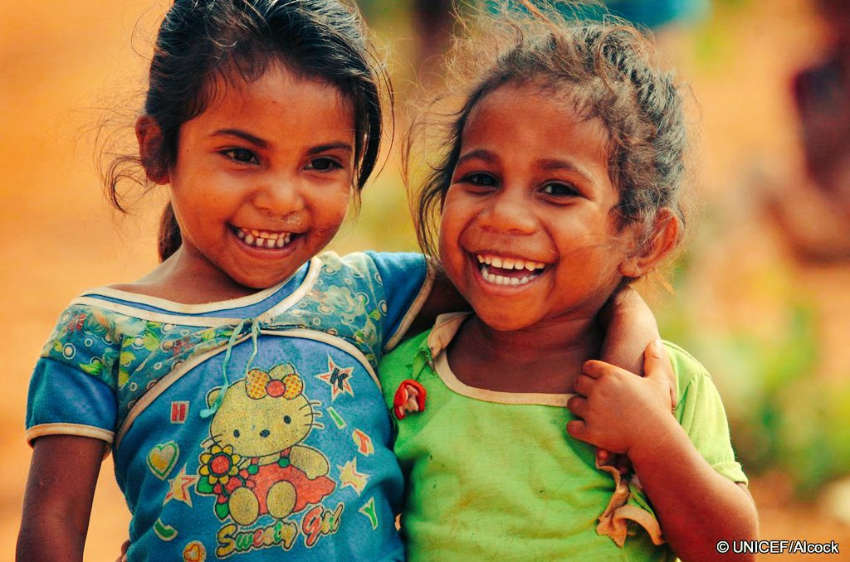
নিচের চিত্রগুলো লক্ষ্য কর
এগুলো কিসের ছবি?

Slide 4
আজকের পাঠ
সন্ধি

Slide 5
শিখন ফল
এই পাঠ শেষে শিক্ষার্থীরা………………
সন্ধি কী তা বলতে পারবে।
সন্ধির প্রকারভেদ লিখতে পারবে।
বাংলা ভাষায় সন্ধির প্রয়োজনীয়তা ব্যাখ্যা করতে পারবে।

Slide 6
বাংলা সন্ধি দুই প্রকার
সন্ধি
ব্যঞ্জন সন্ধি
স্বরসন্ধি

Slide 7
তৎসম শব্দের সন্ধি ৩ প্রকার
স্বর সন্ধি
ব্যঞ্জনসন্ধি
বিসর্গ সন্ধি

Slide 8
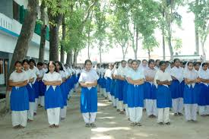
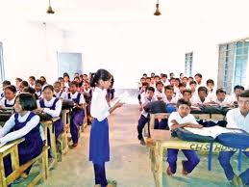
স্বরধ্বনির সাথে স্বরধ্বনি মিলে যে সন্ধি হয় তাকে স্বরসন্ধি বলে।
+
+
বিদ্যা
আলয়
বিদ্যালয়
এখানে ‘বিদ্যা’-এর আ এবং ‘আলয়’—এর আ --- এ দু’টি ‘আ’ বর্ণ মিলে একটি ‘আ’ হয়ে ‘বিদ্যালয়’ হয়েছে।

Slide 9
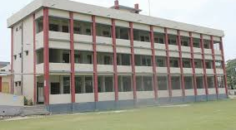
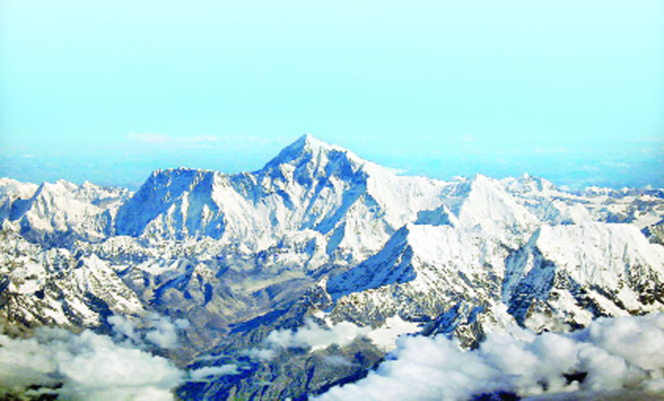
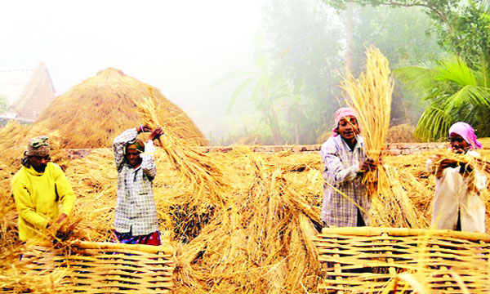
নিচের উদাহরণ গুলো ভাল করে বুঝার চেষ্টা কর
বিদ্যা+আলয়=বিদ্যালয়
হিম+আলয়=হিমালয়
নব+অন্ন = নবান্ন
পাশাপাশি অবস্থিত দুটি ধ্বনির মিলনকে সন্ধি বলে।

Slide 10
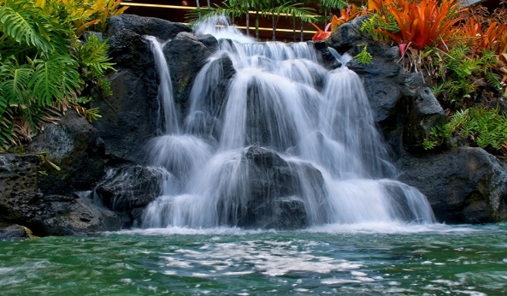
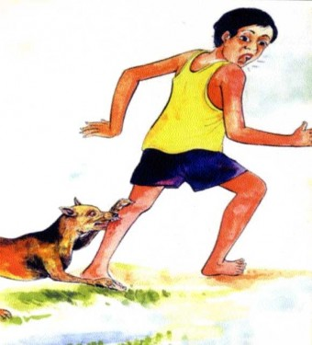
অ-কার বা আ-কারের পর অ-কার বা আ-কার থাকলে উভয়ে মিলে আ-কার হয় । আ-কার পূর্ব বর্ণে যুক্ত হয়।
যেমনঃ
অ+আ= আ
জল
+
আতংক
জলাতঙ্ক

Slide 11
আ+অ = আ
বিদ্যা
+
অলঙ্কার
বিদ্যালঙ্কার

Slide 12
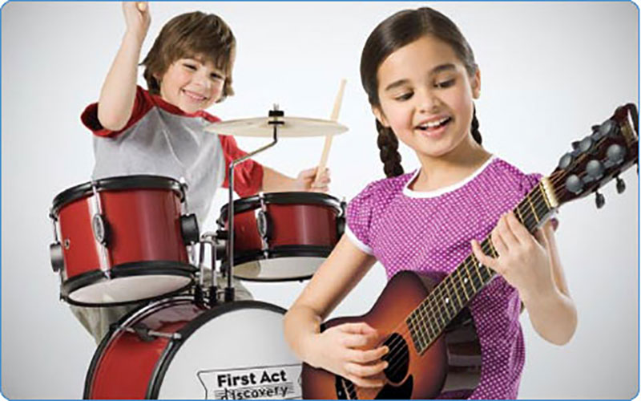
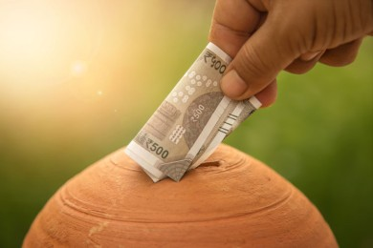
ব্যঞ্জনসন্ধি
সম্+গীত=সংগীত
সম্‌+চয়=সঞ্চয়
সম্‌+খ্যা=সংখ্যা
স্বরধ্বনির সংগে ব্যঞ্জনধ্বনি কিংবা ব্যঞ্জনধ্বনির সংগে ব্যঞ্জনধ্বনি মিলিত হয়ে যে সন্ধি হয়, তাকে ব্যঞ্জনসন্ধি বলে।

Slide 13
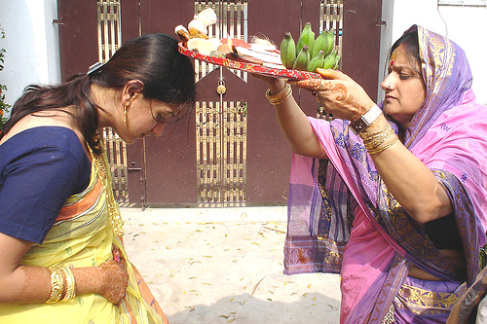
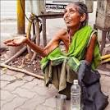
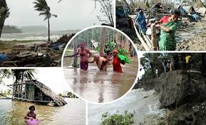
বিসর্গসন্ধি
আশীঃ+বাদ=আশীর্বাদ
দুঃ+থ=দুস্থ
দুঃ+যোগ=দুর্যোগ
বিসর্গ (t) এর সঙ্গে স্বরধ্বনি কিংবা ব্যঞ্জনধ্বনির যে সন্ধি হয় তাকে বিসর্গ সন্ধি বলে।

Slide 14
একক কাজ
সন্ধি কত প্রকার?
ক) এক প্রকার
খ) দুই প্রকার
গ) তিন প্রকার
ঘ) চার প্রকার

Slide 15
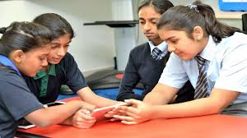
দলীয় কাজ
সন্ধি করঃ
জলাশয়, পরীক্ষা, সপ্তাহ, সংগীত, দিগন্ত, অত্যন্ত, ক্ষুধার্ত।

Slide 16
মূল্যায়ণ
১। তৎসম শব্দের সন্ধি কত প্রকার ?
ক) ৫ প্রকার
খ) ৩ প্রকার
গ) ৪ প্রকার
ঘ) ১ প্রকার

Slide 17
বাড়ির কাজ
1। সন্ধি কত প্রকার ও কী কী? প্রত্যেক প্রকারের একটি করে উদাহরণ লিখবে।

Slide 18
ধন্যবাদ

